Slide 2
تحقيق
مـديـريت كيفيـت جامع
TOTAL QUALITY MANAGEMENT

Slide 3
فهرست :
مقدمه
تعریف کیفیت و نظر دانشمندان
ابعاد کیفیت
مدیریت کیفیت
سیستم مدیریت کیفیت
مدیریت کیفیت فراگیر
نمونه سئوالات فصل

Slide 4
مقدمه :
مدیریت کیفیت جامع یکی از کامل ترین و کارا ترین فلسفه های مدیریتی است که به نحو شایسته ای مباحث کیفیت و رضایت مشتری را در بردارد.
در دنیای امروز که از یک سو رقابت های ملی ، منطقه ای و بین المللی بسیار شدید و تنگاتنگ و از سوی دیگر تغییرات و تحولات در تکنولوژی ، نیاز بازار و ...
بسیار سریع و پر شتاب بوده مسلما تجزیه و تحلیل, شناخت صحیح و به کارگیری مباحثی از قبیل مدیریت کیفیت جامع می تواندبسیار راه گشا و موثر باشد…

Slide 5
مدیریت کیفیت جامع ساختار نظام یافته ای است که بر بهبود مستمر کلیه فعالیت های درونی یک سازمان تأکید می کند . هدف نهایی مدیریت کیفیت جامع بهبود کیفیت محصولات و خدمات ، از طریق بهبود منابع انسانی ، فرآیندها و تجهیزات موجود و به موازات آن کاهش هزینه های حوزه عملیاتی است .
در تعریف دیگری از مدیریت کیفیت جامع : مدیریت کیفیت جامع ، فرآیندی است که براساس آن ، مدیریت با مشارکت کارکنان ، مشتریان ، اعتباردهندگان به بهبود مستمر کیفیت می پردازد .

Slide 6
تعريف كيفيت ازنظر دانشمندان
◄ كيفيت راهي روشن براي شناسايي و حل مسائل به منظور بهبود عملكرد است. (دمينگ)
◄ كشف آنچه مشتري مي‌خواهد، آموزش به كاركنان براي برآورده ساختن نياز مشتري و تحويل به موقع خدمات به مشتری (كرازبي)
◄ كيفيت يعني برآوردساختن نيازهاي مشتري در صد در صد موار(هوگتون)
◄ كيفيت زماني حاصل مي‌شود كه مشتريان شما بازمي‌گردند اما محصولات برگشت نمي‌شوند. (نولمان و شانون)

Slide 7
مديريت كيفيت جامع:
نگرشي كه بر مبناي آن مديريت سازمان با مشاركت تمامي كاركنان، مشتريان و تأمين‌كنندگان به بهبود مستمر كيفيت كه منجر به جلب رضايت مشتري مي‌شود، مي‌پردازد.
1 ) مديريت : مديران ارشد به طور كامل پايبند به اجرا هستند.
2 ) كيفيت : برآورده نمودن خواسته‌هاي مشتريان
3 ) جامع : هركس كه با سازمان در ارتباط است، در فرآيند بهبود مستمر درگير مي‌شود.

Slide 9
ابعاد مختلف کیفیت
کیفیت یک ماهیت چند گانه دارد واز ابعاد مختلف می توان به آن نگریست.هشت بعد مختلف رایج کیفیت عبارتنداز:
1-عملکرد : (آیا محصول می تواند وظیفه مورد نظر راانجام دهد)
2-قابلیت اطمینان: (هرچند وقت یکبار محصول خراب می شود)
3-قابلیت دوام: (چه مدت محصول دوام می آورد)
4- قابلیت تعمیر پذیری : ( آیاتعمیر محصول به سادگی قابل انجام است)
5-زیبایی : ( محصول چگونه به نظر می رسد)
6-ویژگی ها: ( محصول چه کارهایی انجام می هد)
7- انطباق با استانداردها : (آیا محصول دقیقا همان گونه که مدنظر طراح بوده است تولید گردیده است )
8-کیفیت درک شده:(محصول یا شرکت از چه شهرتی برخوردار است)
4

Slide 10
نظر دانشمندان در ارتباط با کیفیت
1- فلیپس کرازبی: کیفیت تطابق با نیازمندی ها می باشد.یعنی تبدیل نیازمندی ها رابه مشخصات قابل اندازه گیری محصول وخدمات ضروری می داند.
2-ادوارد دمینگ : به نظر دمینگ 94%تمامی مشکلات کیفیت به مدیریت مربوط می شود.
3- ژوزف ژوران: ژوران,کیفیت رابه معنای شایستگی جهت استفاده تعریف می نماید.

Slide 11
چهار اصل اساسی مدیریت کیفیت ازدیدگاه کرازبی
1- کیفیت بصورت تطابق با نیازمندی ها تعریف میگردد نه بصورت خوبی یا ظرافت
پایه این سیاست این است که هر کاریرا یکبار وبه صورت صحیح انجام شود.
2- سیستم تضمین کیفیت باید پیشگیرانه باشد نه ارزیابی وبازرسی کننده .اولین قدم برای پیشگیری ,تشخیص فرآیندهایی است که توسط آنها محصول تولید میگردد.
3- استانداردهای عملکردی باید بصورت خطای صفر باشد . خطای صفرباید بصورت یک استانداردبرای هرکسی در سازمان ازمدیریت ارشد تا کارکنان خطوط تعریف گردد.
4- کیفیت بوسیله هزینه عدم تطابق ها اندازه گیری می شود نه بوسیله شاخص ها . یک سیستم اندازه گیری هزینه های کیفیت (COQ ) برای تجزیه تحلیل هزینه های کیفیت ضروری است.

Slide 12
کرازبی برپایه اصول فوق 14قدم زیر را برای برنامه بهبود کیفیت در یک سازمان پیشنهاد می کند
1- تعهد میریت :
2- تیم های بهبودکیفیت :
3- معیارهای اندازه گیری کیفیت :
4- هزینه کیفیت :
5- آگاهی وشناخت از کیفیت :
6- اقدامات اصلاحی :
7- طرح ریزی برنامه خرابی صفر:
8- آموزش سرپرستان :
9- روز خرابی صفر:
10- تنظیم اهداف :
11- رفع علل ایراد :
12- تقدیر از کارکنان :
13- شورای کیفیت :
14- تکرار چرخه بهبود :

Slide 13
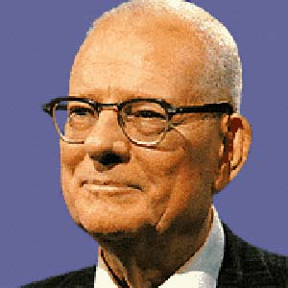
ادوارد دمينگ
متولد 1900 و اخذ درجه دكترا در سال 1928
پس از جنگ جهاني به دعوت اتحاديه مهندسان و دانشمندان ژاپني به ژاپن رفت. به عنوان مشاور آماري براي بازسازي صنايع تخريب شده به ژاپن رفت. دوره آموزش براي مديران عامل 21 شركت اصلي ژاپن برگزار نمود.
پيام دمينگ به ژاپني‌ها نگرش سيستماتيك حل مسأله و PDCA بود.
پايه اوليه TQM))بوسيله ادوارددمينگ که یک دانشمند آمريكايي بود در سالهاي پس از جنگ جهاني دوم در ژاپن پي ريزي شد. وي در تجديد حيات اقتصادي ژاپن كمك زيادي كرد تا آن كشور بصورت يك غول صنعتي و توليدي دردنيا مطرح گرديد.

Slide 14
سير تكاملي روند مديريت كيفيت جامع (TQM)
1- تلاشهاي ابتدايي در ايجاد آگاهي در مورد كيفيت جامعه:
امروزه صنايع بيشتر كشورهاي پيشرفته در تب و تاب جنبش بهبود كيفيت هستند. اين امر تا اندازه اي ناشي از پيدايش ژاپن به عنوان يك نيروي اقتصادي جهاني است و تا اندازه اي هم ناشي از افول آمريكا بعنوان سردمدار نيروي اقتصادي جهان آزاد است. در سالهاي اخير در آمريكا به شكل فزاينده يك تجديد نظر اساسي در صنايع و كسب كار شركتهاي اين كشور بوجود آمده تمركز اين تجديد نظر برمقوله كيفيت وبهبود فرايند هاي مربوط آن است كه در شكل گيري روندي كه ما امروزه آن را «مديريت كيفيت جامع» مي ناميم نقشي بس موثر دارد.

Slide 15
اقدامات دمينگ در آغاز بر پايه فنون آماري كنترل كيفيت قرار داشت كنترل آماري با بازبيني فرآيندها وبهره گيري از داده هاي كنترل شده گسترده اي( شامل حدود بالا وپايين قابل پذيرش) براي يك فعاليت را مشخص مي كند. چنانچه فرايندي در چارچوب اين گستره قرار گيرد گفته مي شود كه فرآيند زير كنترل آماري است در غير اين صورت فرايند بيرون از كنترل بوده و بايد بهبود لازم در آن بوجود آيد تا يك فرايند قابل تكرار تلقي شود.

Slide 16
آموزه‌هاي چهارده‌‌گانه دمينگ
1 ) ثبات در هدف و وحدت‌رويه در تصميم‌گيري براي حصول به بهبود كيفيت
2 ) پذيرش فلسفه جديد بهبود كيفيت
3 ) پرهيز از وابستگي به بازرسي توده‌اي
4 ) پايان دادن به توجه صرف به قيمت
5 ) بهبود دائمي سيستم توليد و خدمات
6 ) دادن آموزش روش‌هاي مدرن كار
7 ) برقراري رهبري
8 ) بيرون راندن ترس از محيط
9 ) برداشتن سدبيني بخش‌ها
10 ) حذف شعارها و اهداف كمي براي نيروي كار
11 ) حذف مقادير كمي يا استاندارد براي نيروي كار
12 ) حذف موانع، افتخار به انجام كار خوب
13 ) ايجاد يك برنامه آموزش قومي
14 ) اقدام براي عملي كردن انتقال

Slide 17
ژورف ژوران :
ژورف ژوران در دهه 1950 کتاب راهنمای کنترل کیفیت را که هم اکنون نیزبه عنوان مرجع کیفیت در سراسر دنیا شناخته می شود منتشر نمود .
ژوران ,کیفیت را به معنای شایستگی جهت استفاده تعریف می نماید
با توجه به اینکه محصول یا خدمات باید خواسته های افرادی را که از آن استفاده می کنند برآورده نماید می توان گفت تعریف فوق یک تعریف کامل وساده از کیفیت می باشد.

Slide 18
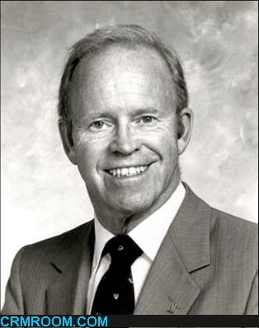
پیام اساسی ژوران به مدیران
سه فرآیند بنیادی مرتبط با کیفیت :
1- طرح ریزی کیفیت
2- کنترل کیفیت
3- بهبود کیفیت

Slide 19
مثلث ژوران
بهبود کیفیت | کنترل کیفیت | طرح ریزی کیفیت
1- اثبات نیاز ها 2- استقرارزیر ساخت ها 3-تعیین پروژه های توسعه 4-تعیین تیم همراه با آموزش وتخصیص منابع برای تشخیص علل ویافتن راه چاره ها 5-اسقرارکنترل هایی برای دستیابی به سود ومنفعت | ارزیابی عملکرد واقعی مقایسه عملکرد واقعی با اهداف اقدام روی اختلاف ها | 1- استقرار پرژه 2- تعیین مشتریان 3-تشخیص نیاز مشتریان 4- توسعه محصول 5-توسعه فرآیند 6-توسعه کنترل ها

Slide 20
یکی دیگر از نظرات حائز اهمیت دکتر ژوران در حوزه کیفیت , شکاف کیفیت وراه حل طرح ریزی کیفیت او می باشد
شکاف کیفیت

Slide 21
طرح ریزی کیفیت , یک فرآیند ساختار یافته برای توسعه محصول ( هم کالا وخم خدمات )بوده است ونیازهای مشتری را تضمین ودر محصول نهایی ارائه می نماید
کنترل کیفیت
طرح ریزی کیفیت هزینه فقرکیفیت
علل خاص کنترل منطقه ای سابق
توسعه کیفیت
منطقه ای جدید از کنترل کیفیت
یاد گیری

Slide 22
شکاف کیفیت
انتظارات مشتری | درک نیازها | شکاف تشخیص
 | طراحی محصول | شکاف طراحی
شکاف کیفیت | توانایی در تحویل طرح | شکاف فرآیند
 | تحویل واقعی
درک مشتری از تحویل |  | شکاف آگاهی ودرک

Slide 23
راه حل طرح ریزی کیفیت
طرح ریزی کیفیت ,فرآیند ها , ابزارها وفنونی را برای مسدود کردن یا به حداقل رساندن هر یک از شکاف های فوق ارایه می نماید. .
مراحل طرح ریزی کیفیت در ذیل آمده است :
استقرارپروژه(تعیین اولویت , آماده کردین یک وضعیت ماموریتی , تعیین تیم , برنامه ریزی پروژه )
تعیین مشتریان ( 1- مشتریان داخلی , 2- مشتریان خارجی )
تشخیص نیازها ی مشتریان ( برنامه ریزی , تحلیل واولویت بندی ,ترجمه نیاز , اسقرارواحد های اندازه گیری)
توسعه محصول (تعیین اینکه کدام هدف وویژگی محصول برای مشتری مهم است , تعیین چگونگی تحویل صحیح )
توسعه فرآیند
توسعه کنترل

Slide 24
توسعه فرآیند : پس از آنکه ویژگی ها , مشخصات فنی , قطعات واجزاء محصول تعیین گردید, باید فرآیند های لازم برای تولید این محصول طراحی گردد . این فرآیند ها شامل کلیه فعالیت های تامین مواد وقطعات , انتخاب پیمانکار , حمل ونقل , کلیه فرآیند های تولید , بسته بندی , انبارش و .... را شامل می گردد. فعالیت های عمده در توسعه فرآیند :
7- طراحی برای خطاهای انسانی وفاکتور های بحرانی
8- بهینه سازی اهداف وویژگی های فرآیند
9- استقرار قابلیت فرآیند
10- تنظیم وانتشار اهداف وویژگی های فرآیند
11-تنظیم وانتشار طرح فرآیند نهایی
بازنگری اهداف محصول
تعیین شرایط عملیات
جمع آوری اطلاعات مربوط به فرآیندها
انتخاب طرح فرآیند کلی
تعیین اهداف وویژگی های فرآیند
تعیین اهداف وویژگی های فرآیند بصورت تفصیلی

Slide 25
مدیریت کیفیت :
مدیریت کیفیت تمامی فعالیت هایی که برای برنامه ریزی برای کیفیت وبرآورده کردن اهداف کیفیت در یک سازمان لازم است را در برمیگیرد
مدیریت کیفیت
بهبود کیفیت
تضمین کیفیت
برنامه ریزی کیفیت
کنترل کیفیت

Slide 26
برنامه ریزی کیفیت : برنامه ریزی کیفیت شامل چهار بخش اصلی می باشد
1- اسقرار اهداف کیفیت : کلیه اهداف بلند مدت و کوتاه مدت بهبود کیفیت , چه کمی وچه کیفی را در برمی گیرد
اهداف بلند مدت

Slide 27
2- تعیین نیازمندی های کیفیت :
نیازمندی های کیفیت را می توان به دو دسته اصلی تقسیم بندی کرد :
1- نیازمندی های کیفیت مرتبط با فرآیند , که نیازمندی های کیفیت سیستم هم نامیده می شود.
2- نیازمندی های کیفیت مرتبط با محصول .
برنامه ریزی کیفیت هردو دسته این نیازمندی ها رادر برمی گیرد
استانداردهای سیستم مدیریت کیفیت متعددی ( مانند استاندارد ISO90001:2000 ) وجود دارند.
که نیازمند های سیستم کیفیت رااستاندارد کرده اند

Slide 28
3- برنامه ریزی برای سیستم مدیریت کیفیت :
برنامه ریزی سیستم مدیریت , برنامه ریزی تمامی اجزاء سیستم مدیریت کیفیت یک سازمان که برای برآورده کردن نیازمندی های کیفیت لازم است را شامل می شود.
اهم برنامه ریزی ها عبارتند از:
برنامه ریزی برای استقرار فرآیند های پشتیبانی وتوسعه محصول
برنامه ریزی برای استقرار نقاط کنترلی ومعیارهای کنترلی ورودی وخروجی مرتبط با هرمرحله
برنامه ریزی برای تعریف روش های تولید
برنامه ریزی برای استقرار استاندارد های کاری
برنامه ریزی برای تعیین منابع مورد نیاز
برنامه ریزی برای تعیین وتعریف محصولات میانی ونهایی
برنامه ریزی برای استقرار راهنماهایی برای سازماندهی فرآیند های بهبود محصول

Slide 29
4- برنامه ریزی برای اجرای فرآیند ها:
این مرحله شامل برنامه ریزی برای اجرایی کردن سیستم مدیریت کیفیت یا به عبارتی برنامه ریزی برای اجرای فرآیند ها , مطابق با سیستم مدیریت کیفیت تعریف شده می باشد.
خروجی این برنامه ریزی مجموعه ای از مستند ات برنامه از قبیل :
1- برنامه پروژه
2- برنامه توسعه محصول
3- برنامه تست وبازرسی محصولات می باشد

Slide 30
کنترل کیفیت :
کنترل کیفیت , روشی نسبتا سنتی است وبرپایه این پیش فرض اصولی استوار است که خطا ها واشتباهات اجتناب ناپذیرند.
بنابراین راه اعمال کنترل کیفیت , بازرسی یا کنترل رویداد ها بوده تا بتوان از انجام صحیح آن مطمئن شد.
واگر خطا یا اشتباهی وجود داشته باشد آن را اصلاح نمود .
بطور کلی کنترل کیفیت بر اندازه گیری یا سنجش واقعی برون داد ومیزان مطابقت آن با مشخصات تعیین شده تمرکز دارد ( روش انفعالی )

Slide 31
کنترل کیفیت بصورت کلی شامل فعالیت های زیر می باشد: 1- فعالیت هایی برای ارزیابی یک فرآیند به منظور اطمینان از اینکه خروجی ها ی آن نیازمندی های کیفیت لازم را دارا می باشند 0 2- فعالیت هایی برای ارزیابی فرآیند در حین اجراء , به منظور مقایسه فرآیند با فرآیند مورد انتظارو تسریع در شناسایی حالات خارج از کنترل. 3- فعالیت هایی برای انجام اقدامات اصلاحی در زمانی که حالات عدم انطباق در محصول یا خروجی فرآیند رخ می دهد. 4- فعالیت هایی برای اصلاح فرآیند وبهبود کارایی فرآیند.

Slide 32
تضمین کیفیت
تضمین , کیفیت ,تمامی فعالیت های برنامه ریزی شده وسیستماتیک تعریف شده در سیستم کیفیت که برای اثبات تطابق محصولات یا خدمات با نیازمندی های کیفی بکارمی رود رادر برمی گیرد.
در بسیاری از مواقع عناوین کنترل کیفیت وتضمین کیفیت با همدیگریا به جای یکدیگربرای اشاره به فعالیت های لازم برای تضمین کیفیت محصولات وخدمات بکار می روند

Slide 33
اجزاء وفعالیت های اصلی یک سیستم تضمین کیفیت :
بازخور اطلاعات مرتبط با کیفیت به مدیریت
مدیریت سیستم تضمین کیفیت جامع وانجام مطالعات خاص کیفی
طرح ریزی ارزیابی وکنترل کیفیت محصول
توسعه منابع انسانی
اجزاء / فعالیت های سیستم
نمایش وارزیابی تضمین کیفیت تامین کننده
اطمینان از کیفیت مرتبط با صحت تجهیزات اندازه گیری
ارزیابی وکنترل کیفیت محصول در حین تولید
توجه به نیازمندی های قابلیت واطمینان و کیفیت در طول فرآیند توسعه

Slide 34
بهبود کیفیت :
بهبود کیفیت را می توان بصورت زیر تعریف کرد:
افزایش کارایی واثربخشی فرآیند ها وهمچنین افزایش سطح برآورده کردن نیازمندهای کیفیت در محصول
افزایش هر یک از دو عامل فوق می تواند منجر به توانایی سازمان در برآورده کردن انتظارات مشتری وهمچنین رضایت مشتریان گردد.
هر دوی این موارد ممکن است بصورت مستقیم برمشتریان خارجی تاثیری نداشته باشد
اما در نهایت بهبود کیفیت در داخل سازمان در رضایت مشتربان خارجی وداخلی تاثیر خواهد داشت .

Slide 35
چرخه بهبود کیفیت دمینگ :
چرخه دمینگ از چهار مرحله :
1- برنامه ریزی
2- اجراء
3- ارزیابی
4- اصلاح
تشکیل شده است وبه همین خاطر به چرخه pdca دمینگ معرف است.

Slide 36
تعریف اهداف بهبود کیفیت :
اهداف کیفی معرفی شده برای فرآیند یا محصول باید معیارهای smart را رعایت کرده باشند .
معیارهایsmart عبارتند از:
1- مشخص بودن
2- قابل اندازه گیری
3- قابل تخصیص
4- واقع بینانه
5- محدوده زمانی
اساس چرخه PDCA دمینگ
PLAN
ACT
تصمیم گیری روی تغییراتمورد نیازبرای بهبود فرایند
طراحی یا بازبینی جزئیات فرایند ها برای بهبود نتایج
ارزیابی شاخص ها وگزارش نتایج به تصمیم گیرندگان
استقرار برنامه واندازه گیری عملکرد آن
CHECK
DO

Slide 37
10 مرحله بهبود کیفیت از دیدگاه ژوران :
1 - در خصوص نیاز ها وفرصت های بهبود , آگاهی ببخشید
2- برای بهبود وبهسازی هدف گذاری کنید
3- به منظور دستیابی به اهداف برنامه ریزی شده , سازمان دهی لازم را بوجود آورید .
4- برنامه آموزش را در کلیه سطوح سازمان پیاده واجرا کنید.
5- پروژه ها را برای مسائل سازمان برنامه ریزی واجراء کنید.
6- از پیشرفت کارها گزارش تهیه کنید .
7- از کارکنان قدردانی کنید .
8- نتایج را مورد بحث قرار دهید .
9- از روند موفقیت ها , مدارک ومستندات تهیه نمایید.
10- فرآیند های بهبود را در سیستم های منظم سازمان وارد کنید واز آن نگهداری کنید.

Slide 38
سیستم مدیریت کیفیت : QUALITY MANAGEMENT SYSTEM
سیستم مدیریت کیفیت ( QMS ) چیست :
یک سیستم مدیریت کیفیت , ابزاری است که توسط آن شیوه مدیریت کیفیت به یک بخش جامع از سازمان تبدیل می گردد .
یک QMS دارای یک ساختار , یک محدوده تعریف شده , مسئولیت های مشخص , مضامین ضروری ( بصورت مستندات QMS وفرآیند های تعریف شده ) ومنابع لازم برای اجرای فعالیت های طرح ریزی کیفیت , کنترل کیفیت , تضمین کیفیت وبهبود مستمر کیفیت می باشد.
بطور کلی QMS, یک سیستم مدیریت کیفیت شامل ساختار سازمانی , رویه ها , فرآیند ها و منابع مورد نیاز برای استقرار مدیریت کیفیت می باشد.

Slide 39
دلایل استقرارسیستم مدیریت کیفیت: در اغلب سازمان ها , انگیزه اولیه استقرار یک QMS بصورت نیاز مدیریت یا تقاضای مشتری بیان می شود. انگیزه های مدیریت برای استقرار QMS از نیاز های اوبرای بهبود بهروری کیفیت محصول , کاهش زمان عرضه به بازارودر نهایت دستیابی به نتایج رقابتی ایجاد میگردد.

Slide 40
استقرار( QMS )در یک سازمان مزایای کوتاه مدت وبلند مدت زیادی از قبیل موارد ذیل دارد:
1- QMS منجر به بهبود کارایی عملیات ها میگردد
2- QMS منجر به بهبود اثر بخشی سازمان میگردد
3- QMS منجر به بهبود مستمر سازمان میگردد
4- QMS منجر به بهبود مستمری در بهروری سازمان , هزینه های دوباره کاری وتحویل به موقع می گردد
5-QMS منجر به بالابردن سطح کیفیت محصول وخدمات میگردد
6- QMS منجر به سطح رضایت مندی مشتری , حفظ ووفاداری آن میگردد
7-QMS منجر به افزایش سهم بازار وبه دست آوردن مشتریان جدید میگردد

Slide 41
8-QMS منجر به بهبود جایگاه رقابتی سازمان میگردد
9- QMS توانایی سازمان را برای تطابق بیشتر با نیازمندی های مشتری افزایش می دهد
10- QMS منجر به کاهش وابستگی سازمان به پرسنل خاص میگردد
11- QMS منجر بهکاهش ضایعات منابع ودوباره کاری میگردد
12- QMS منجر باورکردن ومسئول بودن پرسنل در قبال کیفیت میگردد
13-QMS منجر به افزایش مشارکت پرسنل ,بهبود فرایند ودر نهایت رضایت مشتری میگردد
14- QMS منجر به افزایش بهبود ارتباطات داخلی وخارجی وروابط مشتریان وپیمانکاران میگردد

Slide 42
منافع مستقیم
منافع غیرمستقیم
عملکردسازمانی
کیفیت محصول
کیفیت خدمات
بهبود ارتباطات
بهبوددر تحویل بموقع
بهبود اثربخشی
رضایت مشتری
رضایت با پیشنهاد به دیگران
تمایل به خرید مجدد
وفاداری مشتری
ازدست ندادن مشتری
حفظ مشتری
خرید مجدد
حجم خرید مجدد
تصویر
احساس بهترین در همنوعان
مشتریان جدید
خرید جدید
رشد سازمان
ازدید خارجی
منافع مستقیم
ازدید داخلی
منافع غیرمستقیم
عملکردسازمانی
آگاهی وتمرکز روی فرآیند
کاهش تغییرپذیری فرآیند
کاهش دوباره کاری
بهبودارتباطات
بهبوداثربخشی
بهبود کارایی
بهبودبهروری
کاهشزمانعرضهبه بازار
صرفه جوییدر هزینه ها
بهبود

Slide 43
مدیریت کیفیت فراگیر:
مدیریت کیفیت فراگیر , فلسفه ای مدیریتی است که با بکار گیری روش های مستمر سعی در استفاده بهینه از فرصت های موجود ومنافع در دسترس برای افزایش کیفیت با محور قرار دادن رضایت مشتری دارد
مهم ترین دلایل نیازTQM :
1- درک خواسته مشتری
2- توان درک تغییرات تدریجی در زمینه های فنی , اجتماعی , سیاسی ,
3- پیش بینی نیازهای آتی وپیشی گرفتن از آن
4- افزایش کیفیت محصولات وخدمات
مهم ترین اهداف TQM :
1- افزایش بهروری
2-کاهش زمان تحویل
3- تضمین کیفیت

Slide 44
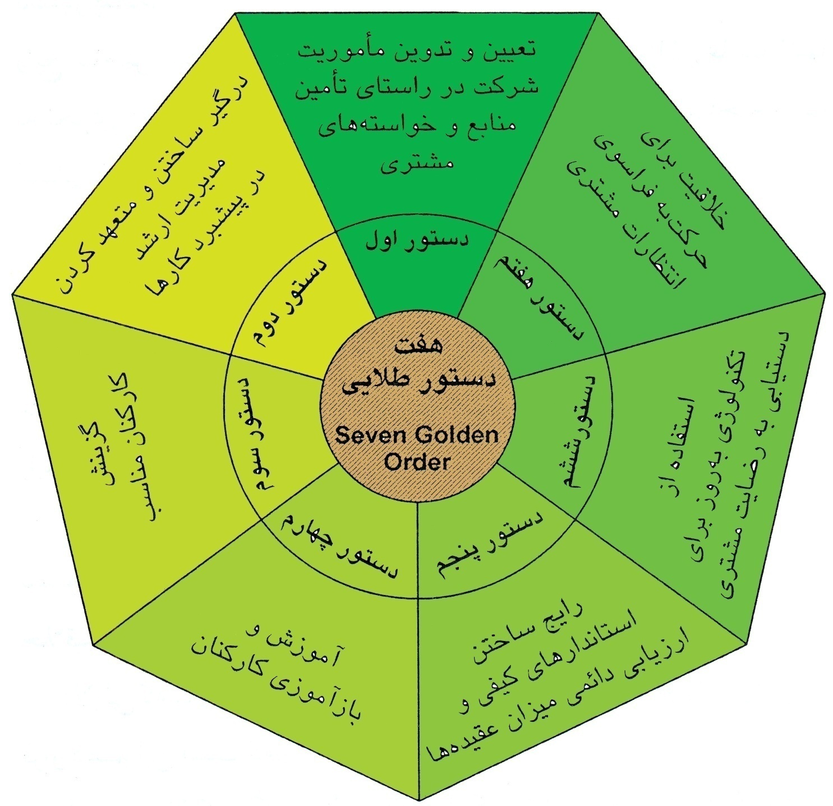
مدیریت کیفیت فراگیر , یک استراتژی سازمانی است

Slide 45
تاریخچه TQM: پیدایش مدیریت کیفیت جامع را می توان به تحقیقات سه دانشمند آمریکایی ( دمینگ , ژوران , فیگنبام ) در ژاپن در دهه 1950 برموضوعات کنترل کیفیت آماری نسبت داد.
1924
1950
1980

Slide 46
در سال 1980 کنترل کیفیت جامع به مدیریت کیفیت جامع ارتقا یافت وتعریف کامل تری برای مدیریت جامع ارائه گردید. برای مثال:
TQM یک روش تفکر جدید درباره مدیریت سازمان می باشد.
TQM یک روش فراگیر برای بهبود کیفیت وعملکرد سازمان می باشد.
در کل دو نگرش راجع به TQM بکار گرفته شده است :
نگرش سخت شامل بهبود مستمربا استفاده از روش های آماری
نگرش نرم که روی رهبری , مشارکت کارکنان وتغییرات فرهنگی تکیه دارد

Slide 47
تعریف آقای هیل در سال 1991درباره TQM
TQMیک فلسفه ونظم وترتیب تجاری از مدیریت است که برنامه ریزی درکل سازمان وبهبود مستمر تجاری را از طریق مشارکت وبکارگیری کارکنان ,به منظور افزایش رضایت مشتریان پیگیری می نماید.
برپایه این نگرش از TQM , تعهد مدیریت , بهبود مستمر با استفاده از دانش علمی ومشارکت کارکنان سه رکن اساسی TQM به حساب می آید

Slide 48
ISOتاریخچه مدل جهانی
در سال 1924 شوهارت مطالعه کنترل کیفیت آماری SQC را آغاز نمود
در سال 1950 دکتر دمینگ با آشنایی با روش SQC مهندسان ومدیران ارشد اجرایی سازمان های بزرگ ژاپنی را آموزش داد.
درسال 1960 اولین دوابر کنترل کیفیت به منظور بهبود کیفین ایجاد شد
در دهه 1980 مفهوم TQM منتشر شد
در دهه 1990 ISO9000 بعنوان مدل جهانی واستاندارد جهانی برای سیستم کیفیت شناخته شد

Slide 49
بررسیTQM در ژاپن
در دهه های 1950 تا 1960 کالا های ژاپنی به کیفیت پایین وارزان بودن معروف بودند .
ولی در دهه 1970 وبعد از آن کالا های این کشور به داشتن کیفیت بالا وقیمت متعادل مشهور شدند . این نتیجه انقلاب کیفیت در صنایع ژاپن بود.
عامل اصلی این تغییرات وتحولات عظیم اقتصادی در ژاپن , موفقیت آنها در فعالیت های فراگیر کنترل کیفیت صنایع کوچک وبزرگ بوده است.

Slide 50
مدیریت کیفیت فراگیر در آمریکا :
در طی چند سال گذشته , کشور امریکا در بازارجهانی با رقابت شدیدی روبرو بوده است از یک طرف اتحادیه اروپا یی واز طرف دیگر کشورهای جنوب شرقی آسیا وجدیدا کشور چین از رقبای عمده ایالات متحده امریکا در عرصه تولیدات وتجارت واقتصاد هستند.
انقلاب بین المللی در کیفیت وبهروری , فشارسنگینی را به اقتصاد امریکا وارد نموده است .
امریکائیان دریافتند از قافله کیفیت عقب مانده و گسیل داشتن کارشناسان امریکایی به ژاپن وورود مشاوران ژاپنی به امریکا نشان دهنده این امر بود.
در دهه 1980امریکا , شعار ملی خود را در سطح کشور شکار کیفیت قرارداد.

Slide 51
QUESTIONS?

Slide 52
سئوالات فصل اول :
کیفیت جامع تعریف را تعریف نمایید؟
ابعاد مختلف کیفیت را نام ببرید؟
نظر دانشمندان در رابطه با کیفیت را شرح دهید ؟
مرا حل طرح ریزی کیفیت را ذکر کنید؟
مدیریت کیفیت را شرح دهید و مراحل آنرا ذکر نمایید؟
تضمین کیفیت را شرح دهید؟
مدیریت کیفیت فراگیررا توضیح دهید؟

Slide 53
پایان

